Slide 1
স্বাগতম

Slide 2
শিক্ষক পরিচিতি
মোঃ আবদুল জলিল
সহকারী শিক্ষক
কুমিল্লা হাউজিং এস্টেট স্কুল এন্ড কলেজ
মোবাইল নং- 01712346075
E-mail:-ajbliton@outlook.com

Slide 3
পাঠ পরিচিতি
শ্রেণী : নবম ।
বিষয় : বাংলা।
অধ্যায়ের নাম : গদ্যাংশ।
পাঠের নাম : লাইব্রেরী।
সময় : ৫০ মিনিট।
শিক্ষার্থী সংখ্যা : ৫৭ জন।

Slide 4
পাঠ কার্যক্রম পরিকল্পনা
ক্রমিক | ধাপ | কার্যক্রম | সময় | উপকরণ
০১ | প্রস্তুতি | কুশল বিনিময়+শ্রেণী বিন্যাস +মনোযোগ আকর্ষণ+পাঠ ঘোষনা। | ১+১+২+১ মিনিট | D C+ চকবোর্ড
০২ | শিখন ফল-১ | ছবি প্রদর্শন + নীরব পাঠ। | ০৮ মিনিট | D C+ পাঠ্য বই
 | শিখন ফল-২ | জোড়ায় কাজ -০৫ টি শব্দের অর্থ বের করা। | ০৫ মিনিট | D C+চকবোর্ড
 | শিখন ফল-৩ | আদর্শ পাঠ+সরব পাঠ+দলীয় কাজ। | ১০ মিনিট | DC+ পাঠ্য বই
০৩ | মূল্যায়ন | সৃজনশীল প্রশ্ন । | ১২ মিনিট | D C
০৪ | বাড়ির কাজ | একক কাজ। | ০৩ মিনিট | চকবোর্ড
০৫ | সমাপ্তি | ধন্যবাদ। | ০১ মিনিট | D C

Slide 5
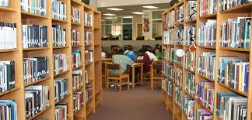
বই
লাইব্রেরী

Slide 6
আজকের পাঠ
লাইব্রেরী

Slide 7
শিখন ফল
এই পাঠ শেষে শিক্ষার্থীরা……..
১। লেখক রবীন্দ্রনাথ ঠাকুরের পরিচিতি বলতে পারবে।
২। পাচঁটি কঠিন শব্দের অর্থ বর্ণনা করতে পারবে।
৩। শিক্ষার্থীদের জ্ঞানার্জনে লাইব্রেরীর ভূমিকা ব্যাখ্যা করতে পারবে।

Slide 8
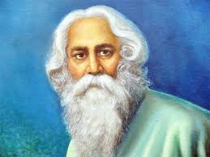
জন্ম ১৮৬১
মৃত্যু ১৯৪১
পিতার-মহর্ষি দেবেন্দ্রনাথ ঠাকুর
নোবেল পুরষ্কার ১৯১৩
প্রতিষ্ঠাতা শান্তি নিকেতন
কাব্যগ্রন্থ সোনার তরী

Slide 9
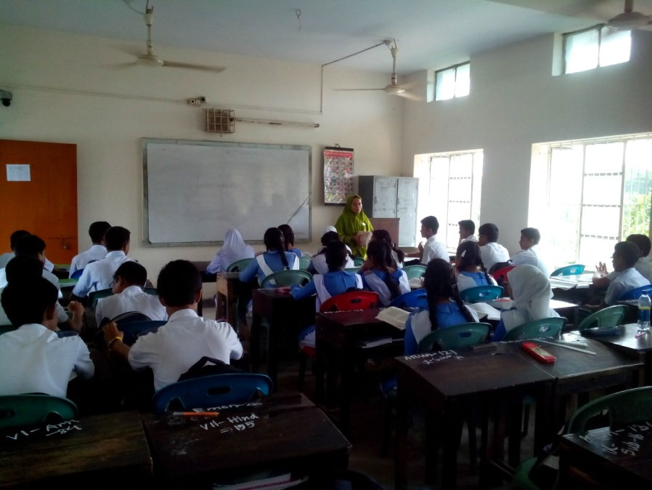
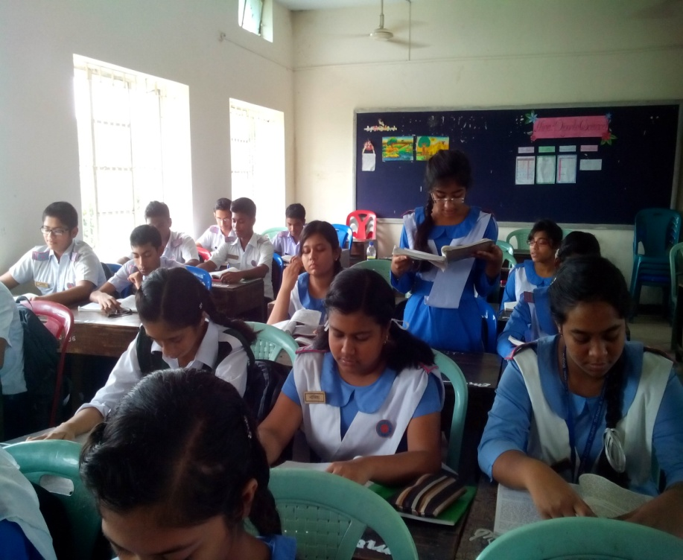
আদর্শ পাঠ
সরব পাঠ

Slide 10
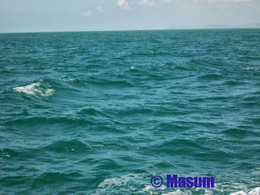
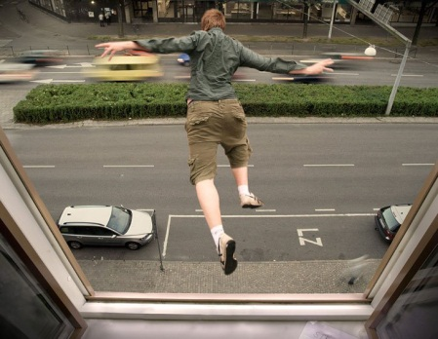
ঢেউ
কল্লোল
উল্লঙ্ঘন
পার হওয়া
দিব্যধাম
স্বর্গ

Slide 11
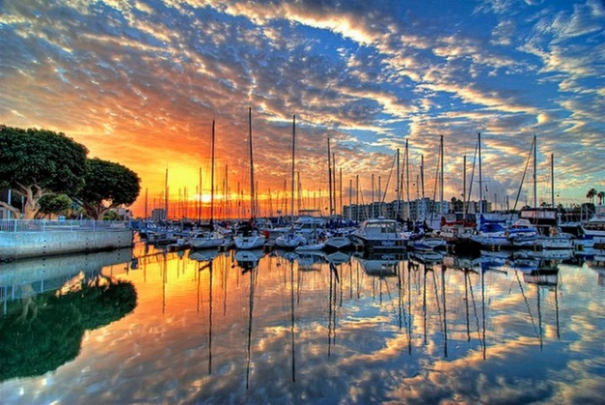
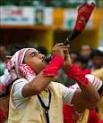
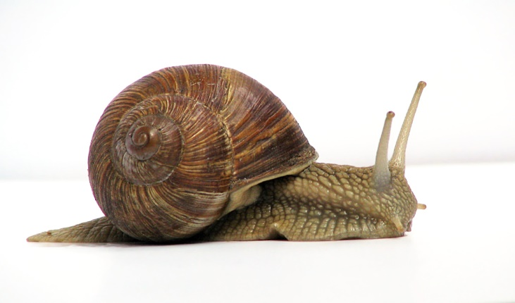
আলো
জ্যাতি
শৃঙ্গধ্বনি
শিং দিয়ে তৈরী বাদ্যযন্ত্রের নাম
শামুক জাতীয় সামদ্রিক প্রাণী
শংঙ্খ

Slide 12
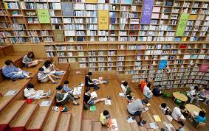
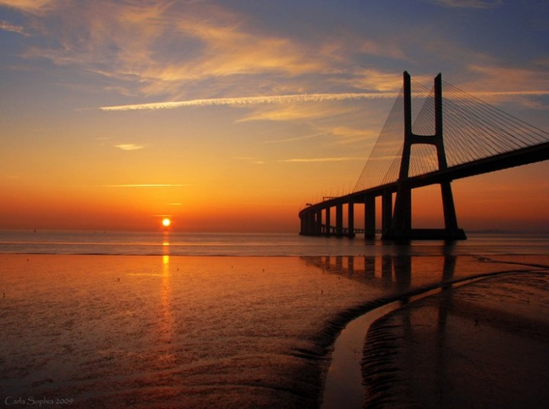
পাঠ বিশ্লেষণ
লাইব্রেরী
মহাসমুদ্র
লাইব্রেরীতে পড়া

Slide 13
দলীয় কাজ
সময়ঃ ৫ মিনিট
শাপলা দল
১। লাইব্রেরীকে কীসের সাথে তুলনা করা হয়?
গোলাপ দল
২। শব্দ কিভাবে নিঃশব্দের সাথে বাধা থাকে?
টগর দল
৩। লাইব্রেরীকে সহস্র পথের চৌমাথা বলা কেন?

Slide 14
মূল্যায়ন
১২ মিনিট
১। মানুষ বই পড়ে কেন ?
২। বই পড়ার উত্তম স্থান কোনটি ?
৩। ভাল লেখা-পড়ার জন্য লাইব্রেরীর প্রয়োজনিয়তা উদ্দীপকের আলোকে ব্যাখ্যা কর।
৪।”মানব ও পরিবেশ উন্নয়নে লাইব্রেরী গুরুত্বপূর্ণ ভূমিকা রাখে” উক্তিটির স্বপক্ষে যুক্তি দেখাও।

Slide 15
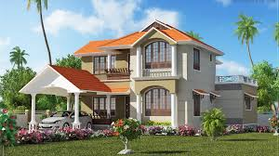
বাড়ির কাজ
প্রশ্নঃ বই কিভাবে মহা সমুদ্রের উপর সাকো তৈরী করে ?

Slide 16
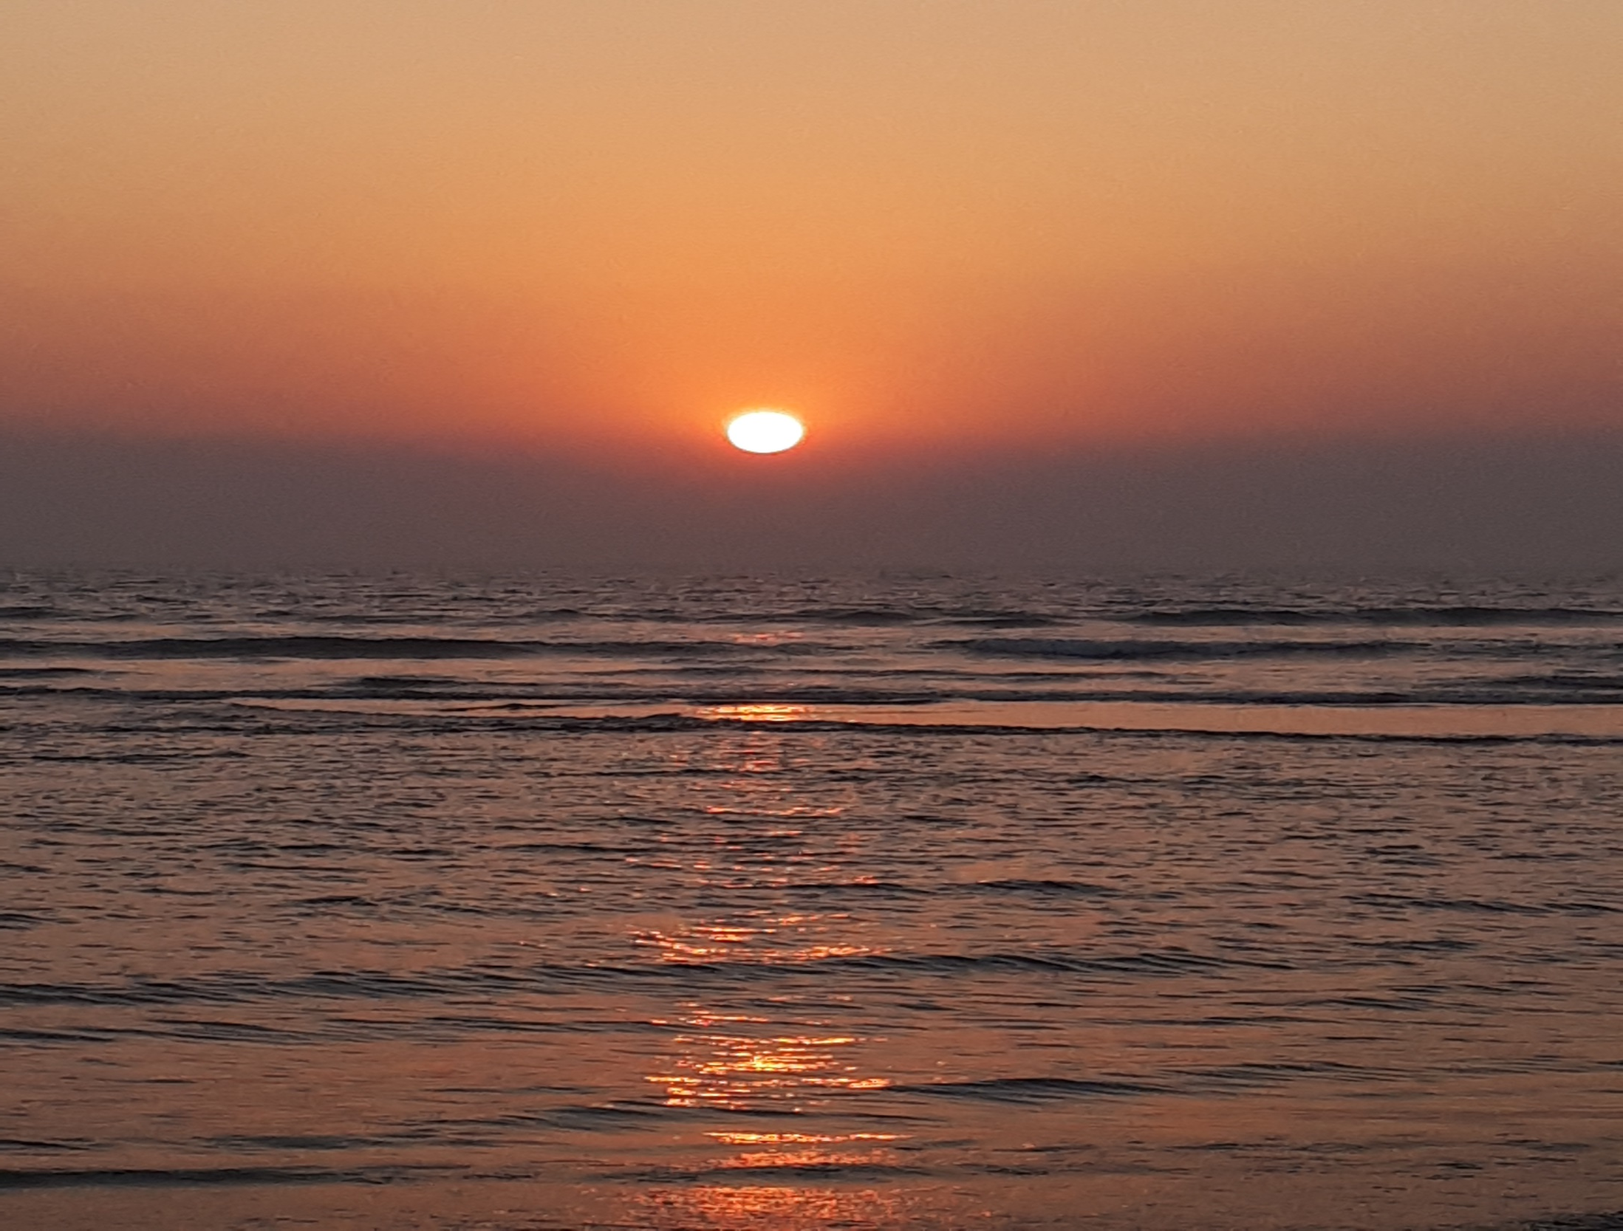
ধন্যবাদ

